Slide 1



Веб-застосунок для бронювання квест-кімнат QuestScout
Виконав ст. гр ПЗПІ-22-8
Товстуха Іван Костянтинович
Керівник: доц. кафедри ПІ Мар’їн Сергій Олександрович
8 червня 2025

Slide 2
Мета роботи
Мета роботи: розробка сучасного веб-додатку для онлайн-бронювання квест-кімнат з інтуїтивним інтерфейсом, автоматизацією процесів бронювання та оплати, а також адміністрування ресурсів.
Актуальність роботи: квест-кімнати стрімко набирають популярності як форма розваг, демонструючи щорічне зростання ринку на 15–20%. Водночас власники квест-кімнат відчувають нагальну потребу у зручному та функціональному інструменті для управління бронюваннями, збору статистики та аналітики, що дозволить ефективніше вести бізнес і покращувати клієнтський досвід.
2

Slide 3
Аналіз проблеми (аналіз існуючих рішень)
Перелік досліджених конкурентів:
EscapeRoomBooking – платформа з великою базою квест-кімнат, фільтрами за жанром і складністю, онлайн-оплатою та рейтингами;
QuestBooking – сервіс із простим інтерфейсом, груповими бронюваннями, інтеграцією з Google Maps та автоматичним оновленням статусу;
RoomQuest – мобільний додаток із push-сповіщеннями, авторизацією через соцмережі, кешуванням і можливістю залишати відгуки.
Зазначення прогалин у наявних аналогах програмного забезпечення:
відсутність повноцінної адмін-панелі для керування контентом;
неінтерактивний або обмежений календар бронювань;
відсутність системи модерації відгуків;
обмежені способи авторизації.
3

Slide 4
Постановка задачі та опис системи
Проблема: Скрутність у пошуку, бронюванні та управлінні квест-кімнатами через фрагментовані інструменти (соцмережі, телефонні дзвінки).
Очікувані результати:
централізована платформа для пошуку та бронювання квест-кімнат з єдиним інтерфейсом;
інтерактивний календар для зручного вибору доступних слотів;
особистий кабінет для користувачів з історією бронювань і можливістю їх редагування;
адмін-панель для власників квестів з керуванням розкладом, цінами та аналітикою;
підтримка сучасних способів авторизації та онлайн-оплати.
4

Slide 5
Вибір технологій розробки
Backend:
Node.js + Apollo Server (GraphQL API);
Sequelize (ORM для роботи з MySQL);
Sequelize (ORM для роботи з MySQL).
Frontend:
React.js + Apollo Client (для динамічного інтерфейсу та роботи з GraphQL);
Tailwind CSS (модульний дизайн, адаптивність);
Material-UI (готові компоненти для адмін-панелі).
Database:
MySQL (реляційна структура для бронювань, користувачів).
5

Slide 6
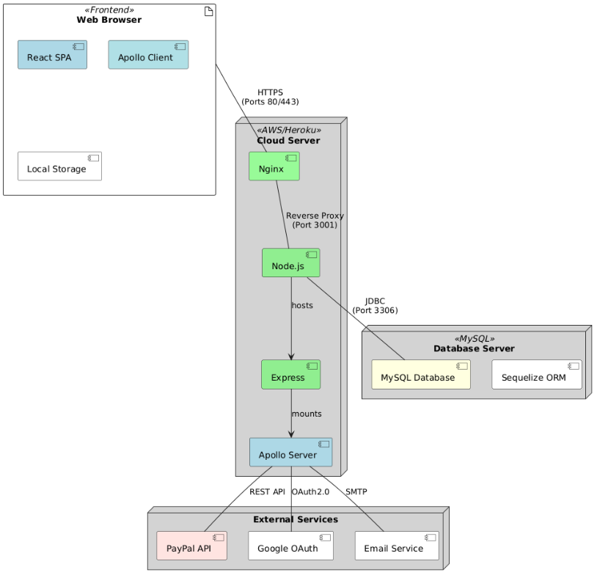
Архітектура створенного програмного забезпечення
Система QuestScout побудована за трирівневою архітектурою "клієнт-сервер-база даних". На клієнтському рівні використовується React-додаток з GraphQL Apollo Client для ефективного управління станом та взаємодії з API.
Серверна частина реалізована на Node.js з Apollo Server, який обробляє запити, автентифікацію через JWT та інтеграцію з платежною системою PayPal.
Ядром системи є реляційна база даних MySQL з чіткою структурою таблиць (користувачі, квест-кімнати, бронювання, відгуки), де ключові компоненти включають модуль бронювань з алгоритмом перевірки доступності слотів, систему динамічного ціноутворення та механізм автоматичного скасування неоплачених бронювань через cron-завдання.
Діаграма розгортання системи
6

Slide 7
Опис програмного забезпечення, що було використано у дослідженні
Клієнтська частина: QuestScout побудовано з використанням Apollo Client і GraphQL, що зменшило навантаження на сервер. Інтерфейс реалізовано за допомогою Tailwind CSS, що пришвидшило розробку адаптивного дизайну.
Сервер і база даних: Серверна частина базується на Node.js з Apollo Server, що забезпечило типізацію та ефективну роботу зі складними запитами. Для взаємодії з базою даних використано Sequelize, який спростив роботу з моделями та їх зв’язками.
Безпека, тестування, версії: Реалізовано JWT-аутентифікацію з refresh-токенами і ролями. Для забезпечення якості коду використовувались Jest та React Testing Library. Контроль версій — через GitHub.
7

Slide 8
Дизайн системи
Підхід до побудови інтерфейсу:
використано методологію Atomic Design;
базові компоненти: кнопки, форми;
комбінація компонентів у складні блоки;
модульна сітка на Tailwind CSS;
підтримка темної та світлої теми.
Навігація та UX:
побудова шляхів користувача за методологією User Flow;
аналіз точок дотику: від вибору кімнати до підтвердження бронювання;
додавано мікроанімації навігації та завантаження через Framer Motion;
фокус на покращення інтуїтивності та зручності використання.
Адмін-панель:
реалізована на базі Material-UI;
швидка імплементація складних інтерфейсів;
підтримка таблиць з фільтрацією та сортуванням даних про бронювання.
8

Slide 9
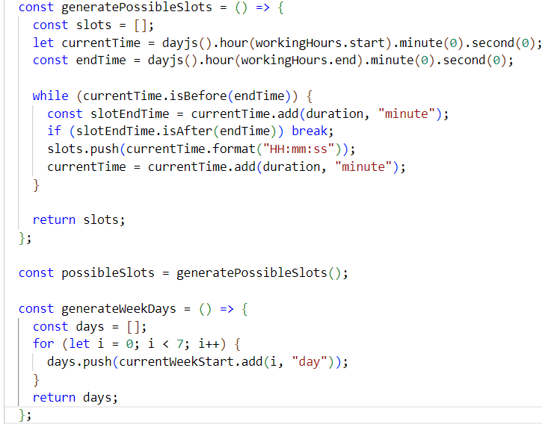
Приклад реалізації
Генерація можливих часових слотів для бронювання квест-кімнати протягом одного дня і тижня. Функція generatePossibleSlots створює список слотів у межах робочих годин, починаючи з часу workingHours.start і додаючи інтервали тривалістю duration хвилин, поки не досягає кінця робочого дня workingHours.end. Функція generateWeekDays формує масив із семи днів, починаючи з дати currentWeekStart. Разом вони дозволяють побудувати розклад доступних для бронювання слотів на тиждень.
9

Slide 10
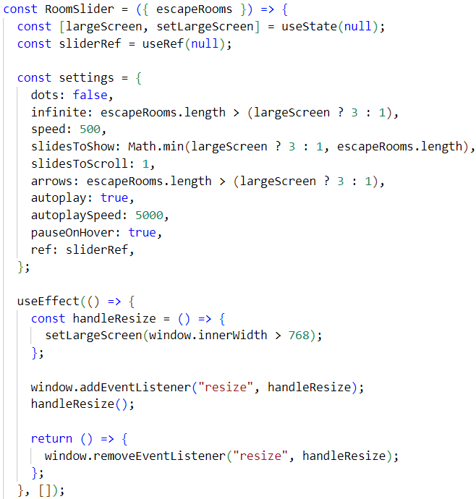
Приклад реалізації
Реалізація адаптивного слайдера для відображення квест-кімнат. За допомогою хука useState він визначає, чи екран великий (понад 768 пікселів), і залежно від цього показує або один, або до трьох слайдів одночасно. Слайдер автоматично прокручується кожні 5 секунд і зупиняється при наведенні миші. Кількість слайдів та наявність стрілок навігації змінюється в залежності від ширини екрану і кількості кімнат. Подія зміни розміру вікна відстежується через useEffect, що дозволяє компоненту динамічно адаптуватися під різні пристрої.
10

Slide 11
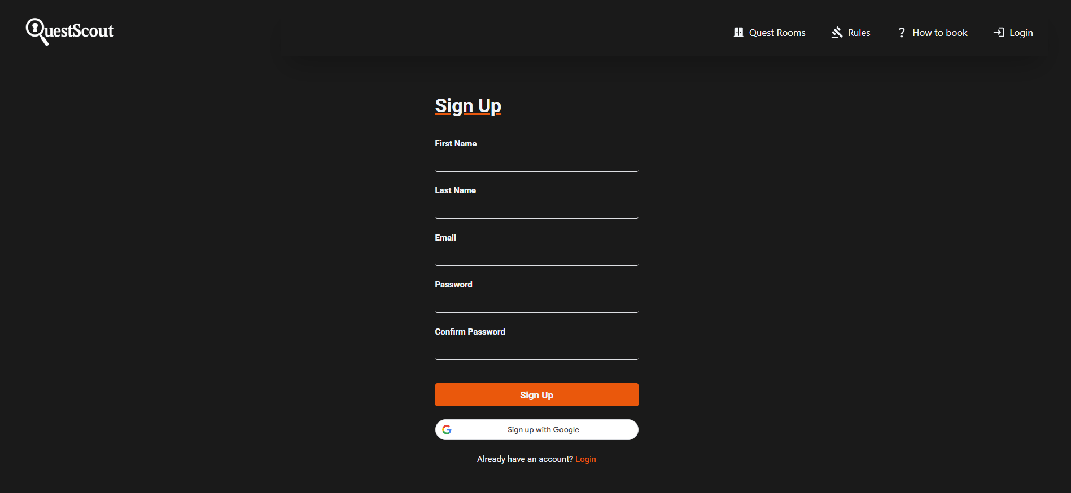
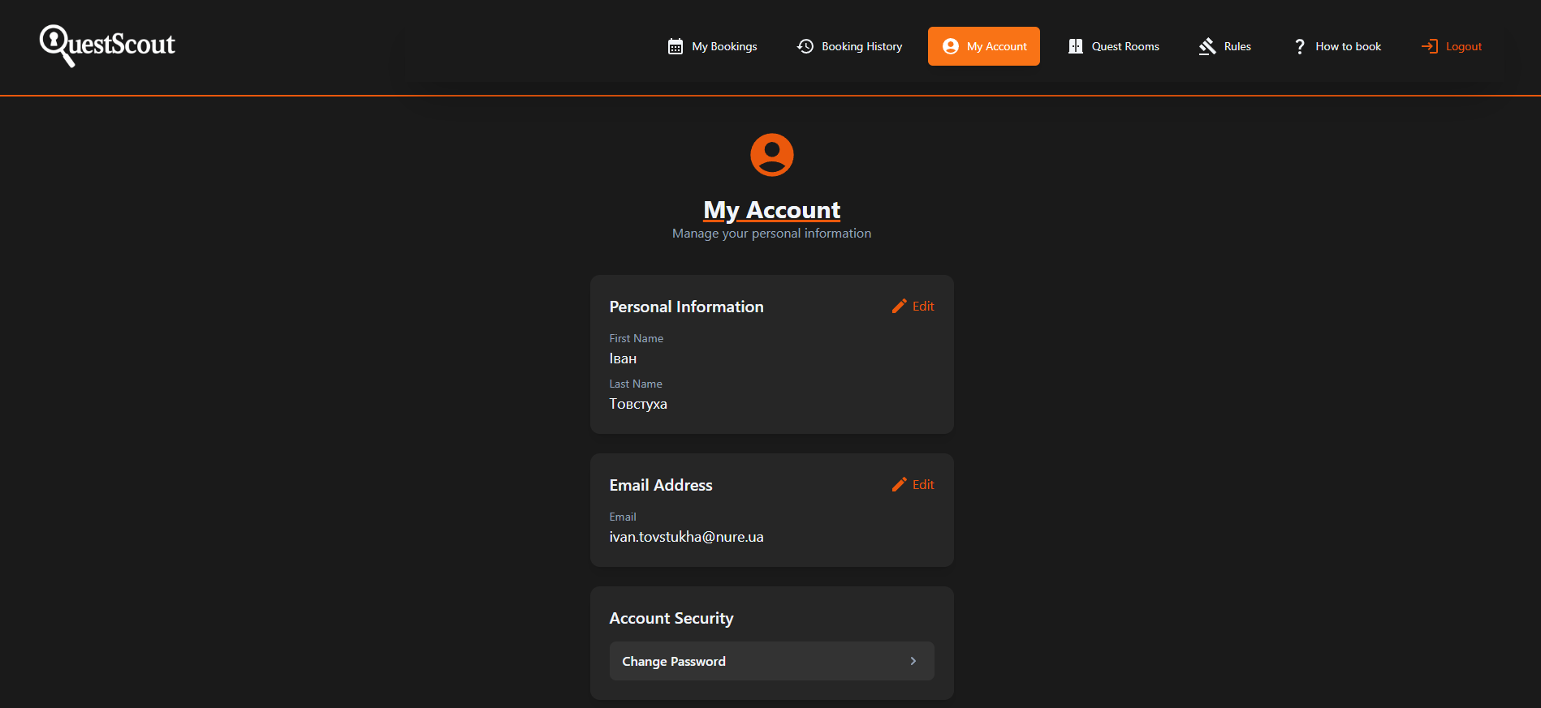
Інтерфейс користувача
Сторінка автентифікації
Сторінка кабінету користувача
11

Slide 12
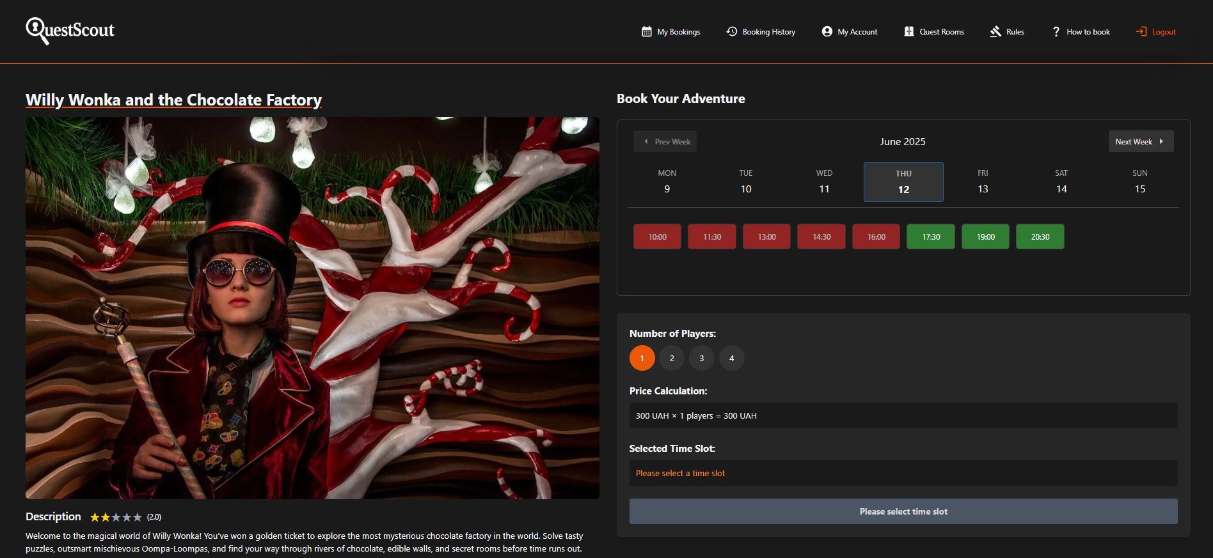
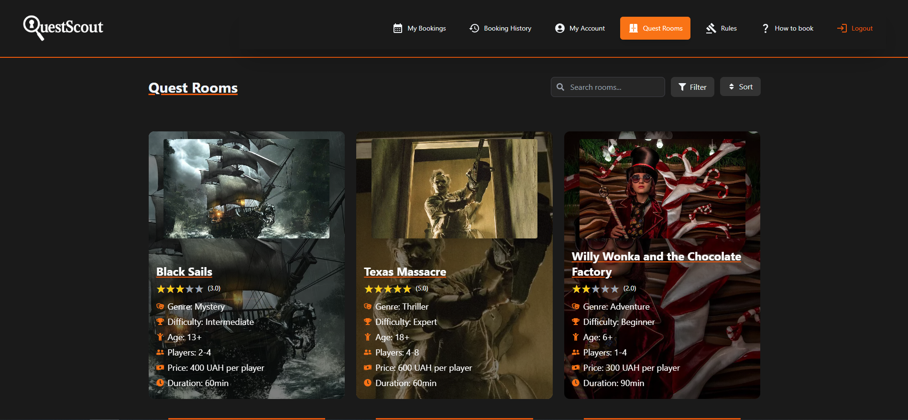
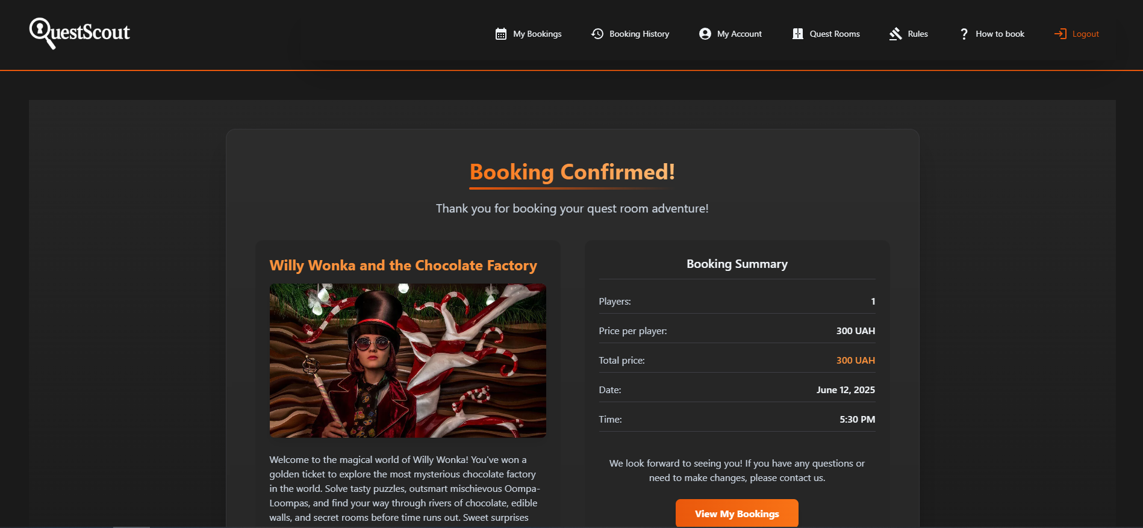
Інтерфейс користувача
Сторінка бронювання квесту
Сторінка з доступними квестами
Сторінка з підтвердженим бронюванням
12

Slide 13
Підсумки
Проєкт QuestScout успішно вирішив ключові проблеми ринку квест-кімнат, запропонувавши ефективне онлайн-бронювання. Проєкт довів свою ефективність під час тестового впровадження, демонструючи стабільну роботу та зручність використання. Завдяки модульній архітектурі система легко адаптується до різних бізнес-потреб і може бути масштабована для роботи з великою кількістю користувачів. У планах – інтеграція з месенджерами, мобільний додаток і розширення на інші розваги (майстер-класи, екскурсії). QuestScout довів, що цифрові рішення можуть значно покращити взаємодію між клієнтами та бізнесом, підвищуючи ефективність і зручність.
13

